Slide 1
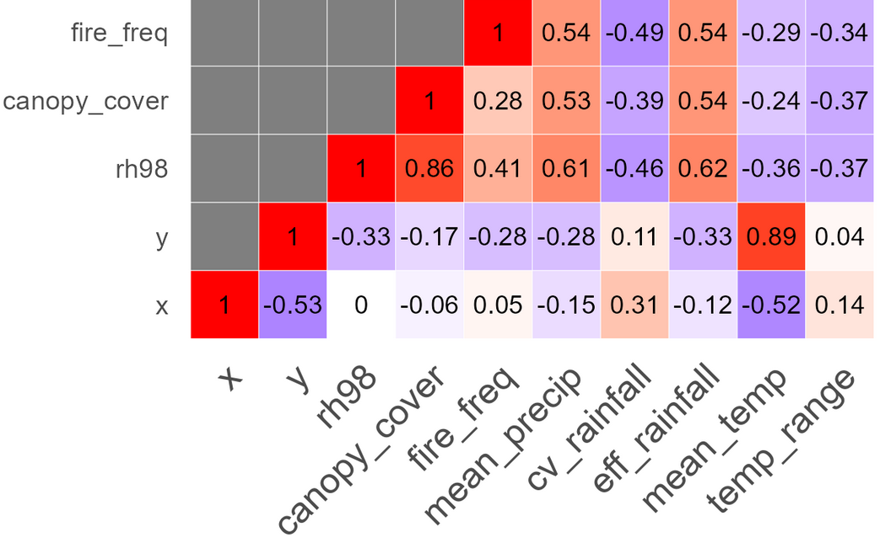
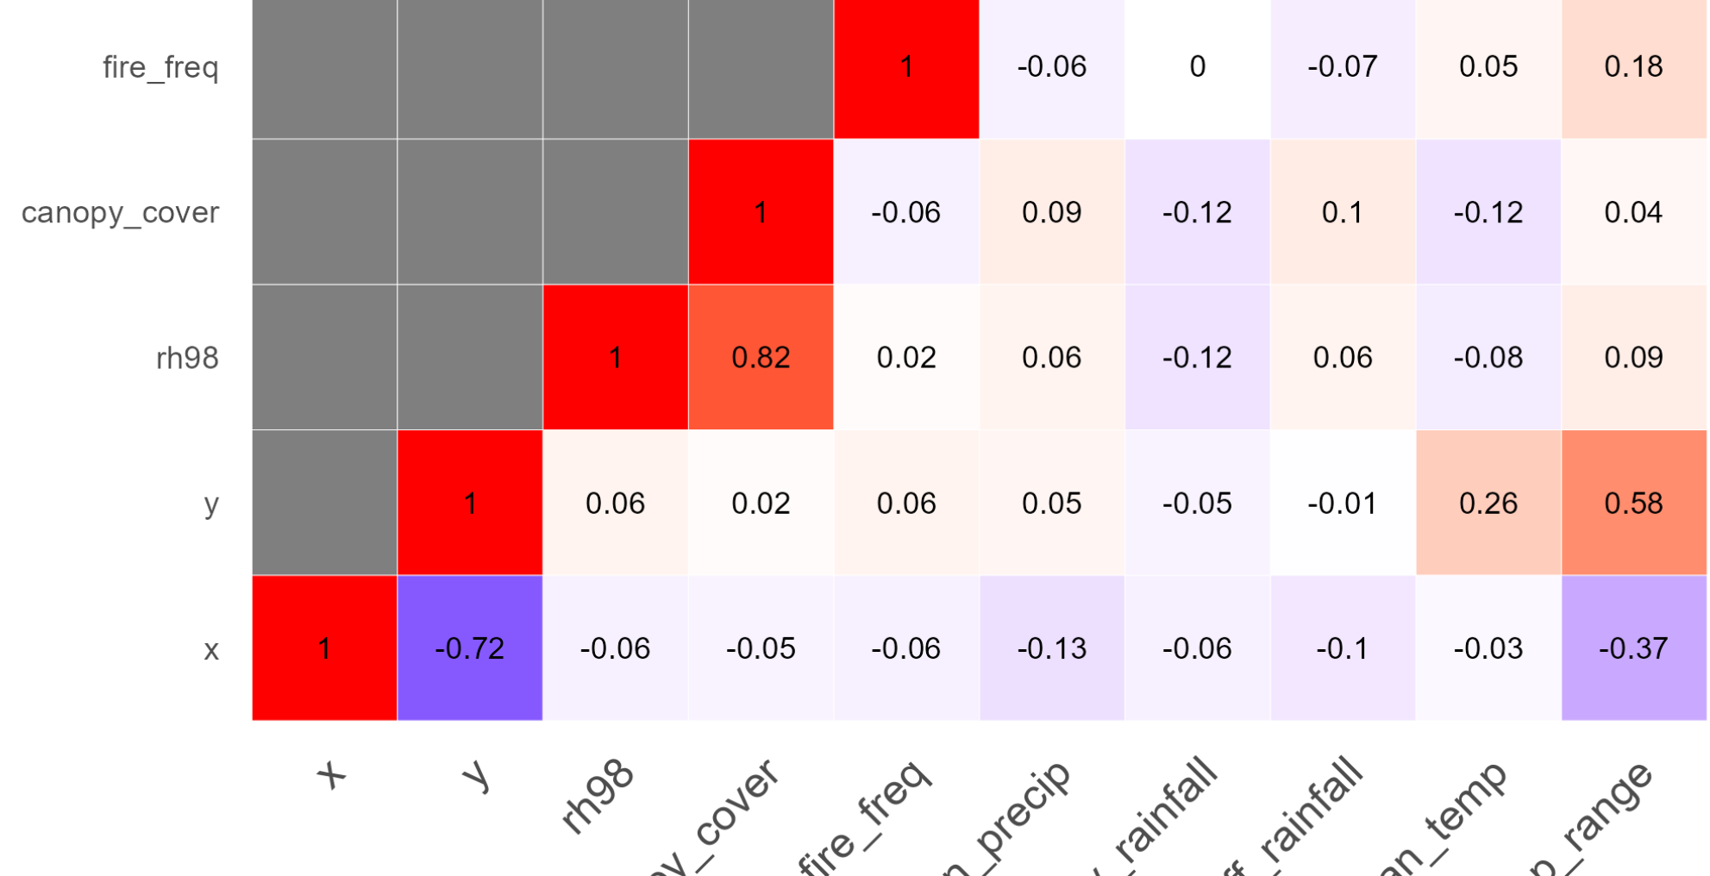
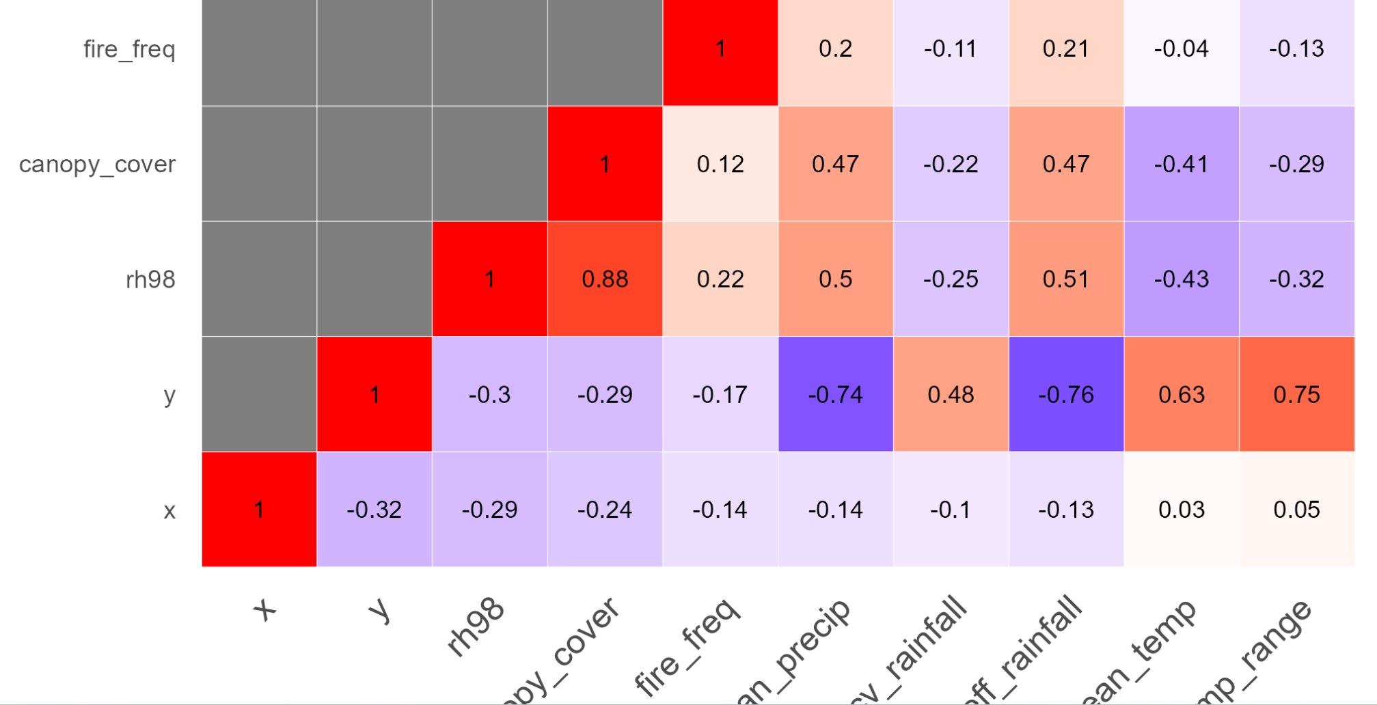
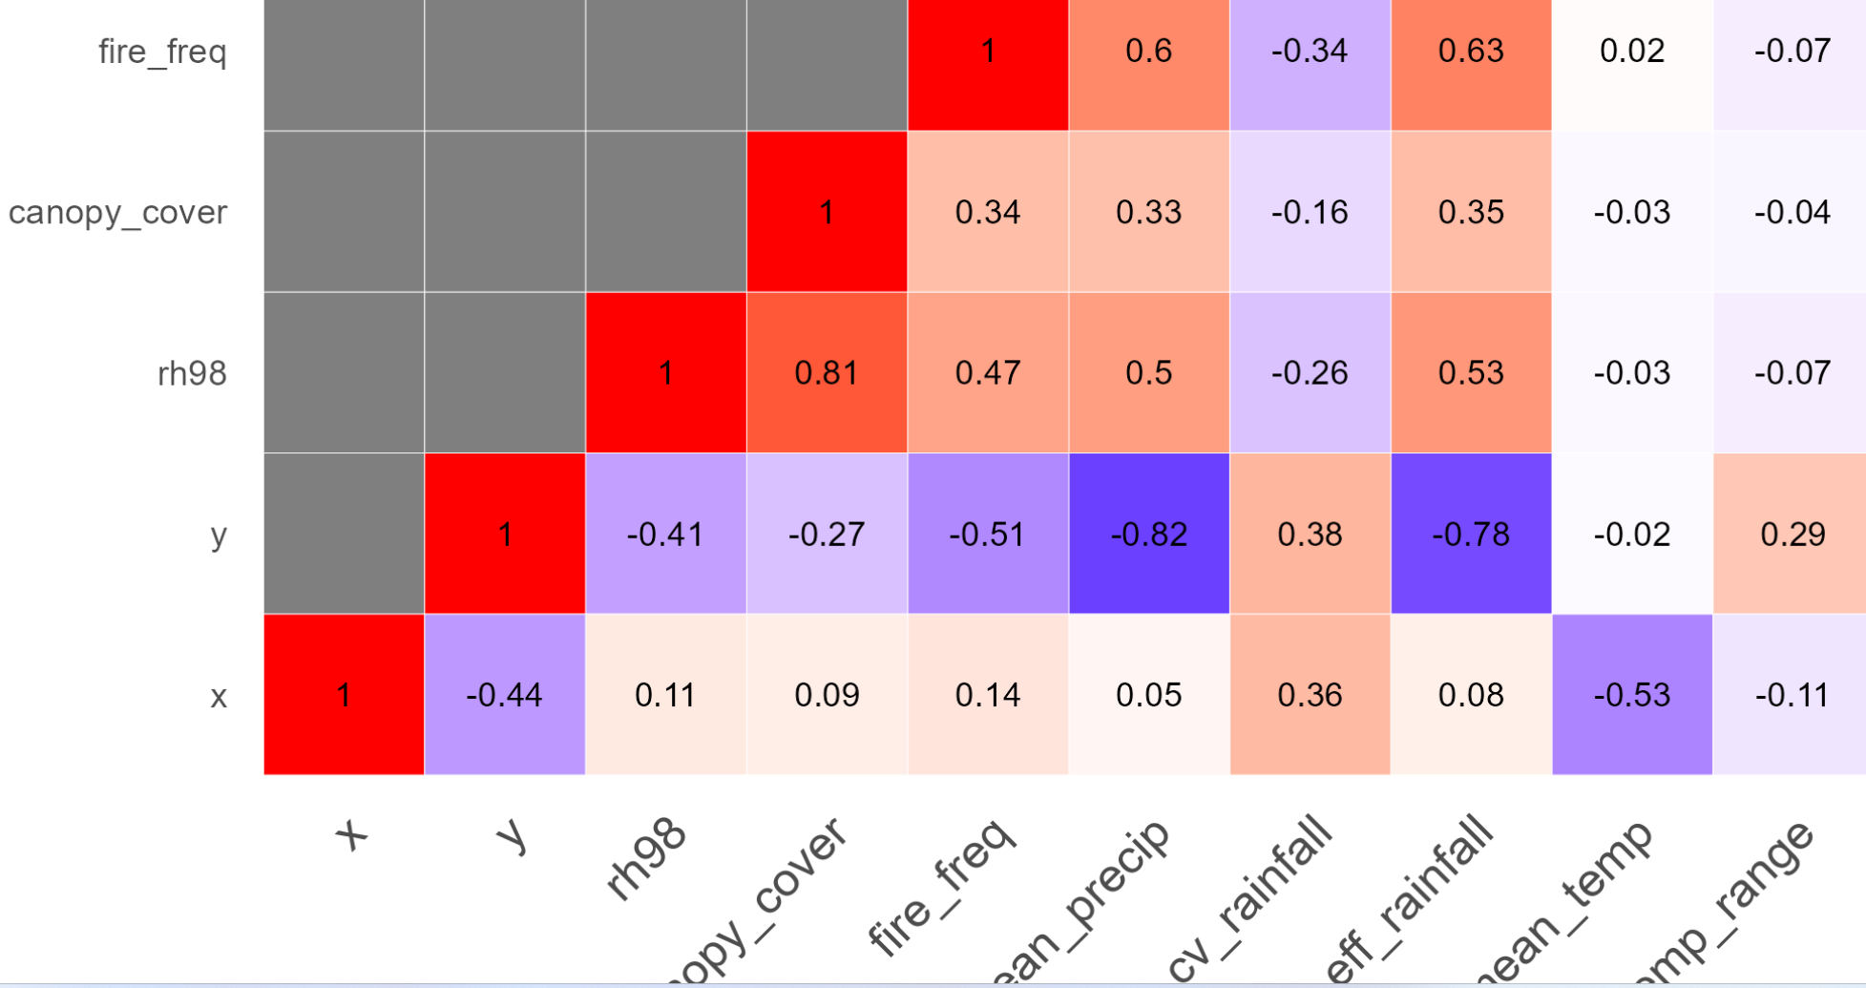
Guinean
West Sudanian
Sahelian Acacia

Slide 2
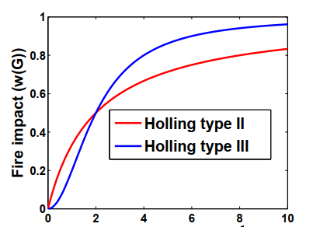
Essai d’interprétation
Guinean
Sudanian
Dans le model on utilise Holling III
Sahelian
Observed fire frequency
Mean annual rainfall or grass biomass (linear relationship)

Slide 3
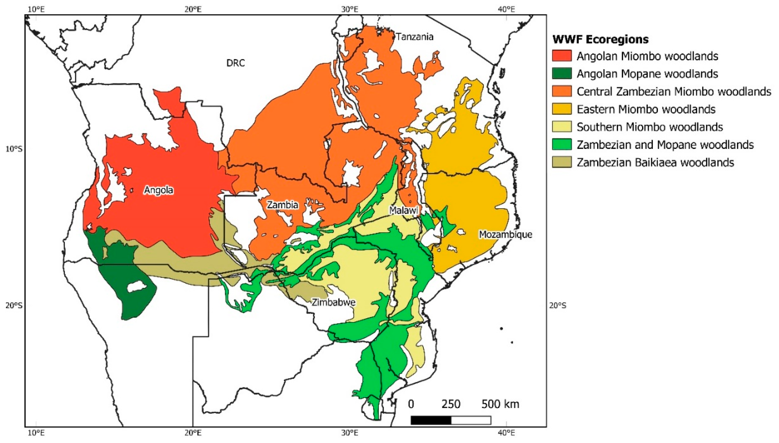

Slide 4
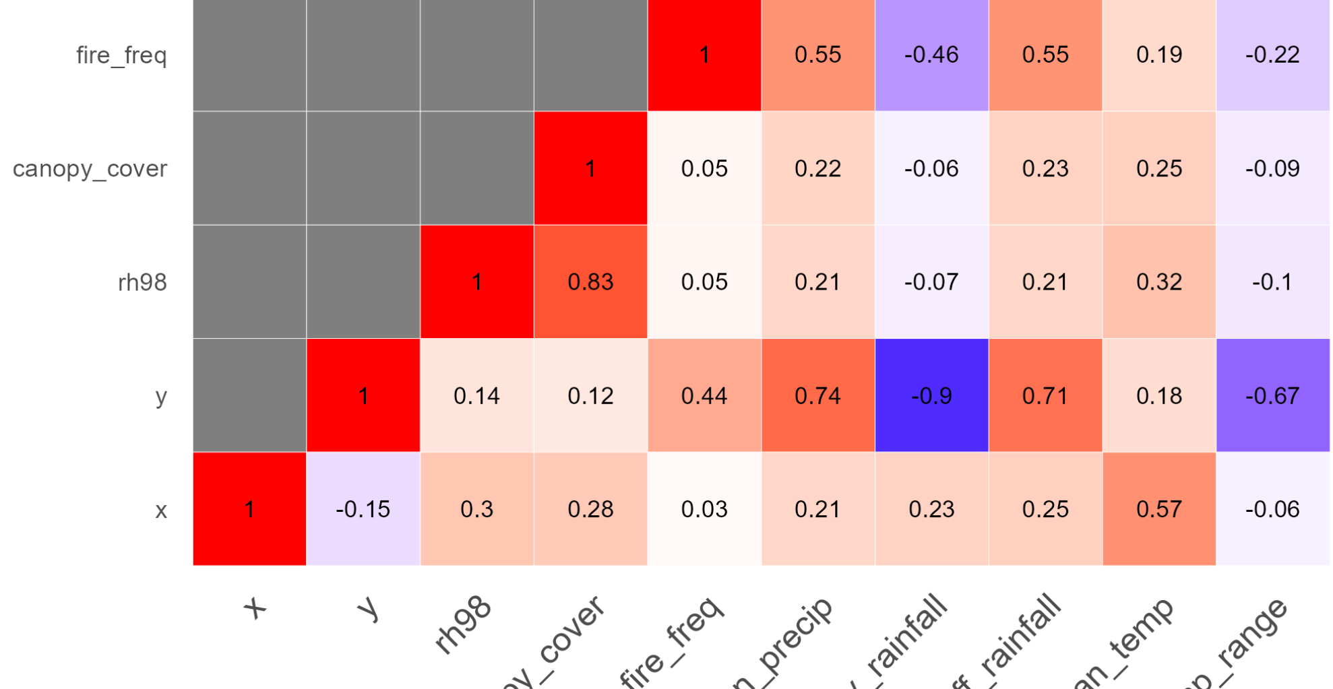
Sudanian
Zambezian Limpopo mixed
Pourrait être climatiquement proche de Sahelian ?
Mixed Sudanian & Sahelian ?
Sahelian

Slide 5
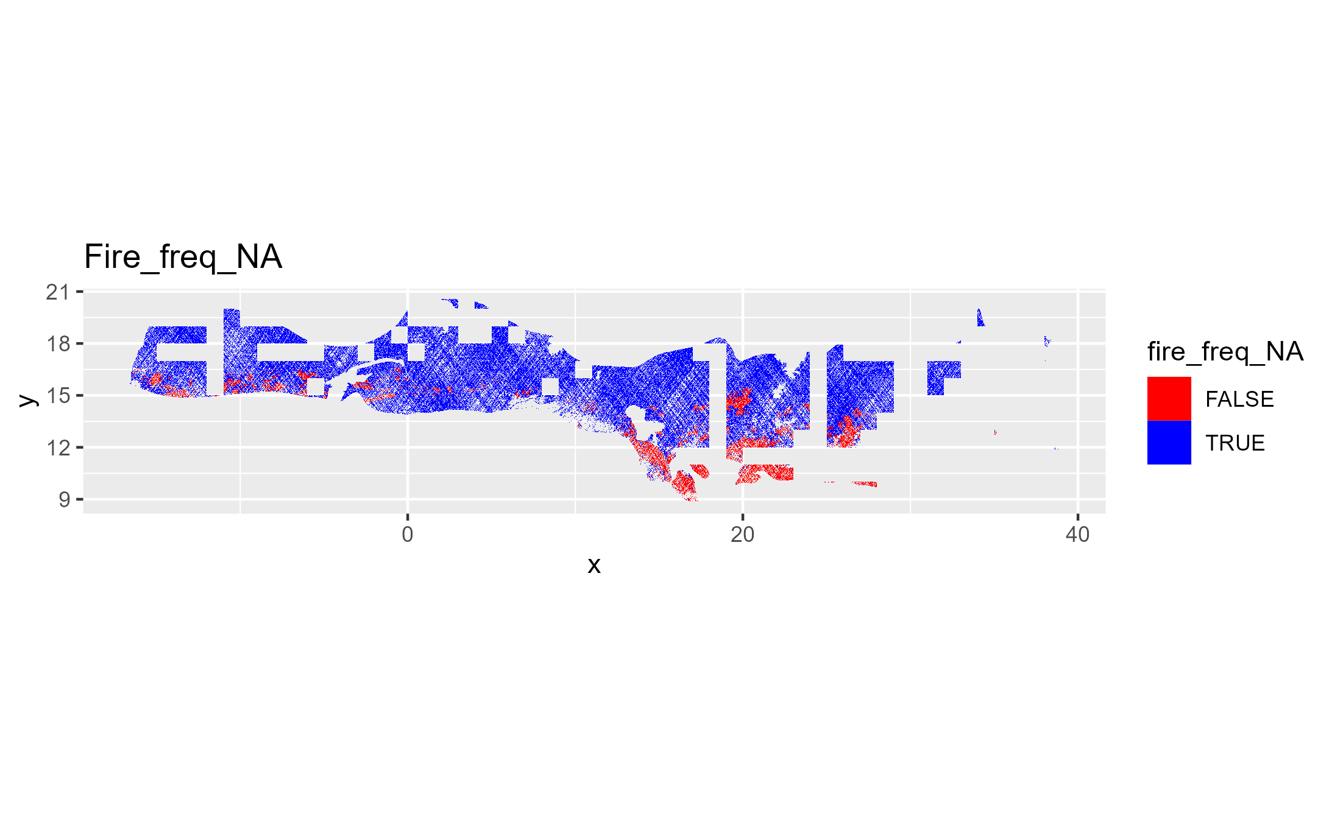
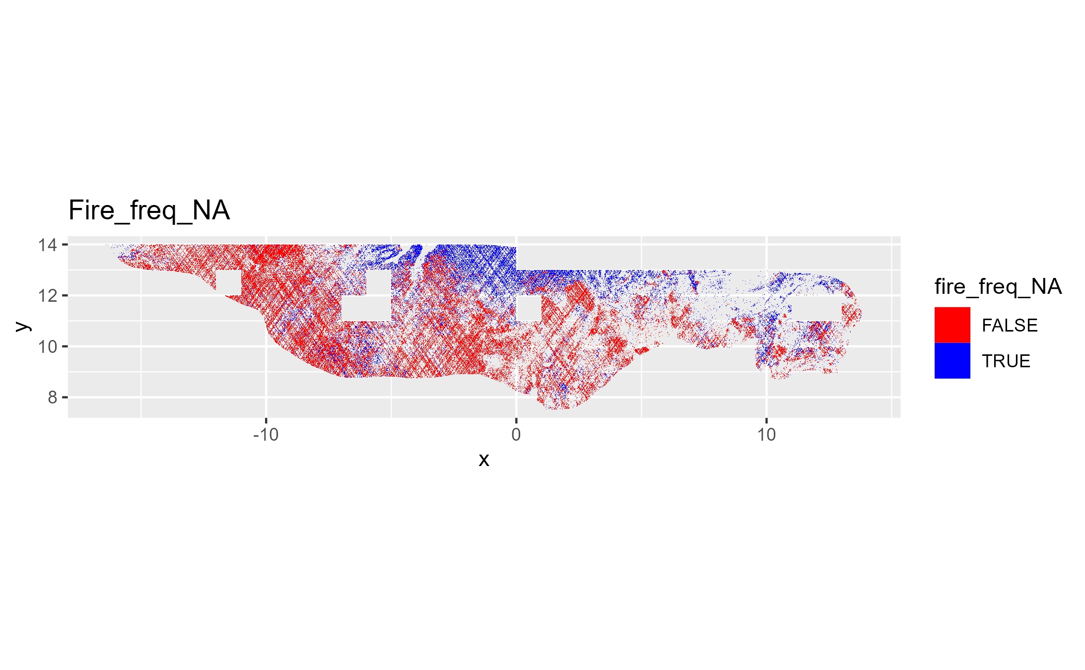
Sahelian Acacia
Sahel
Sudan

Slide 6
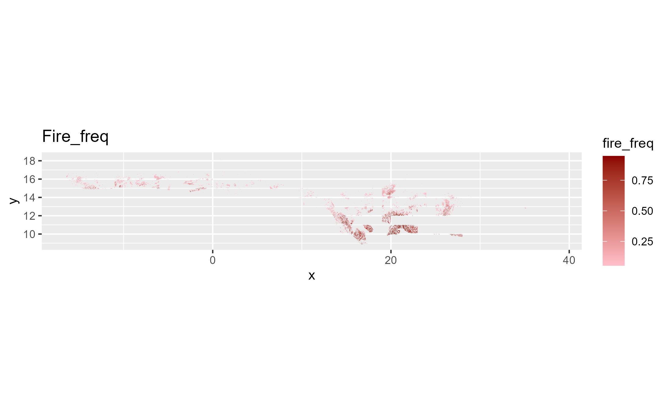
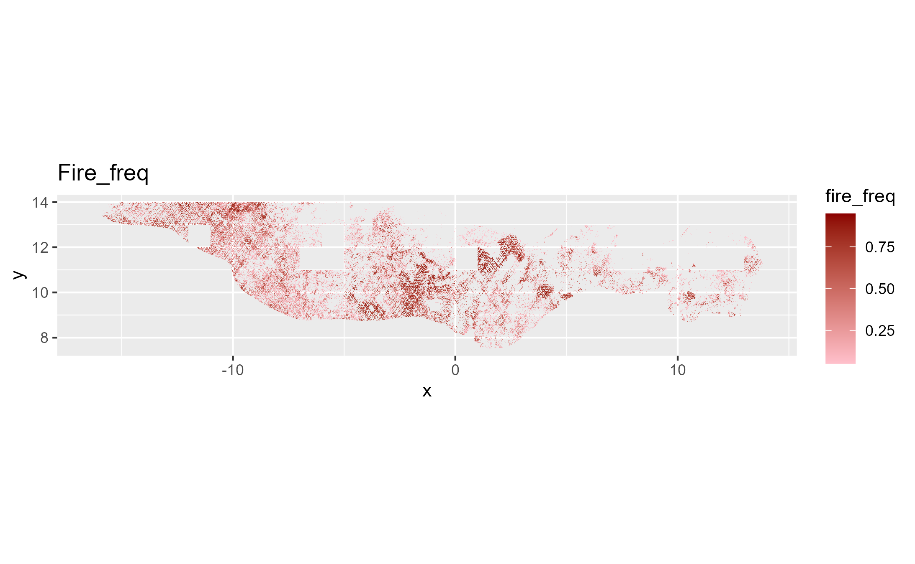

Slide 7
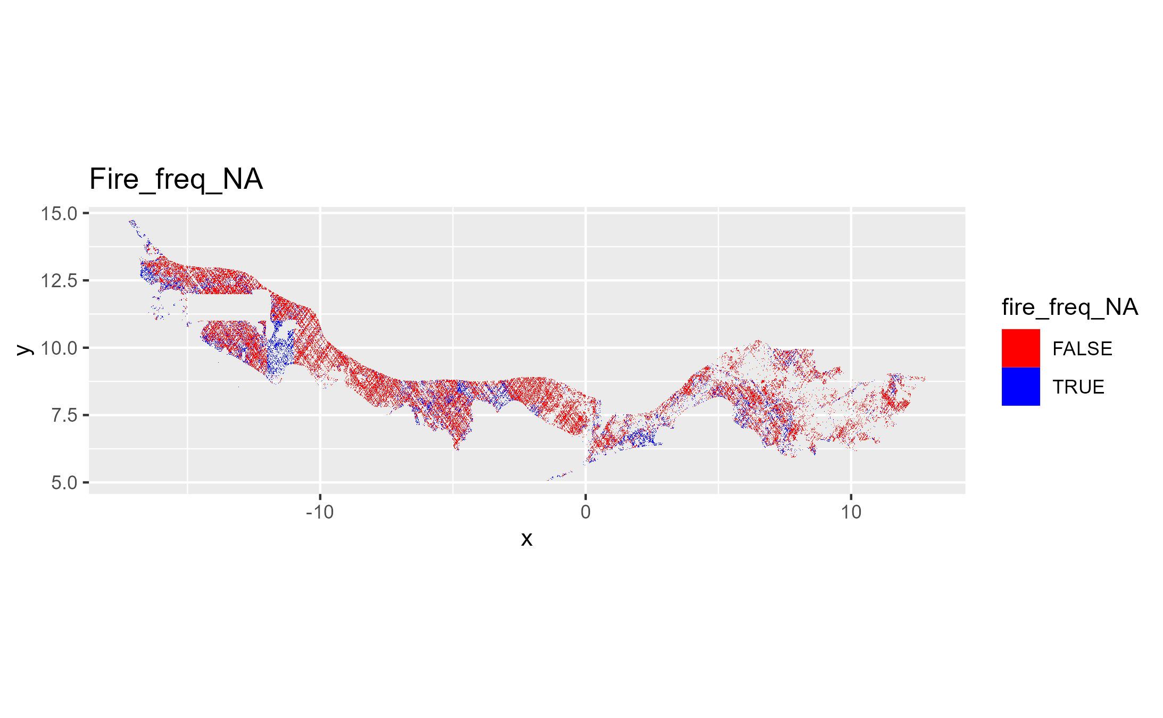
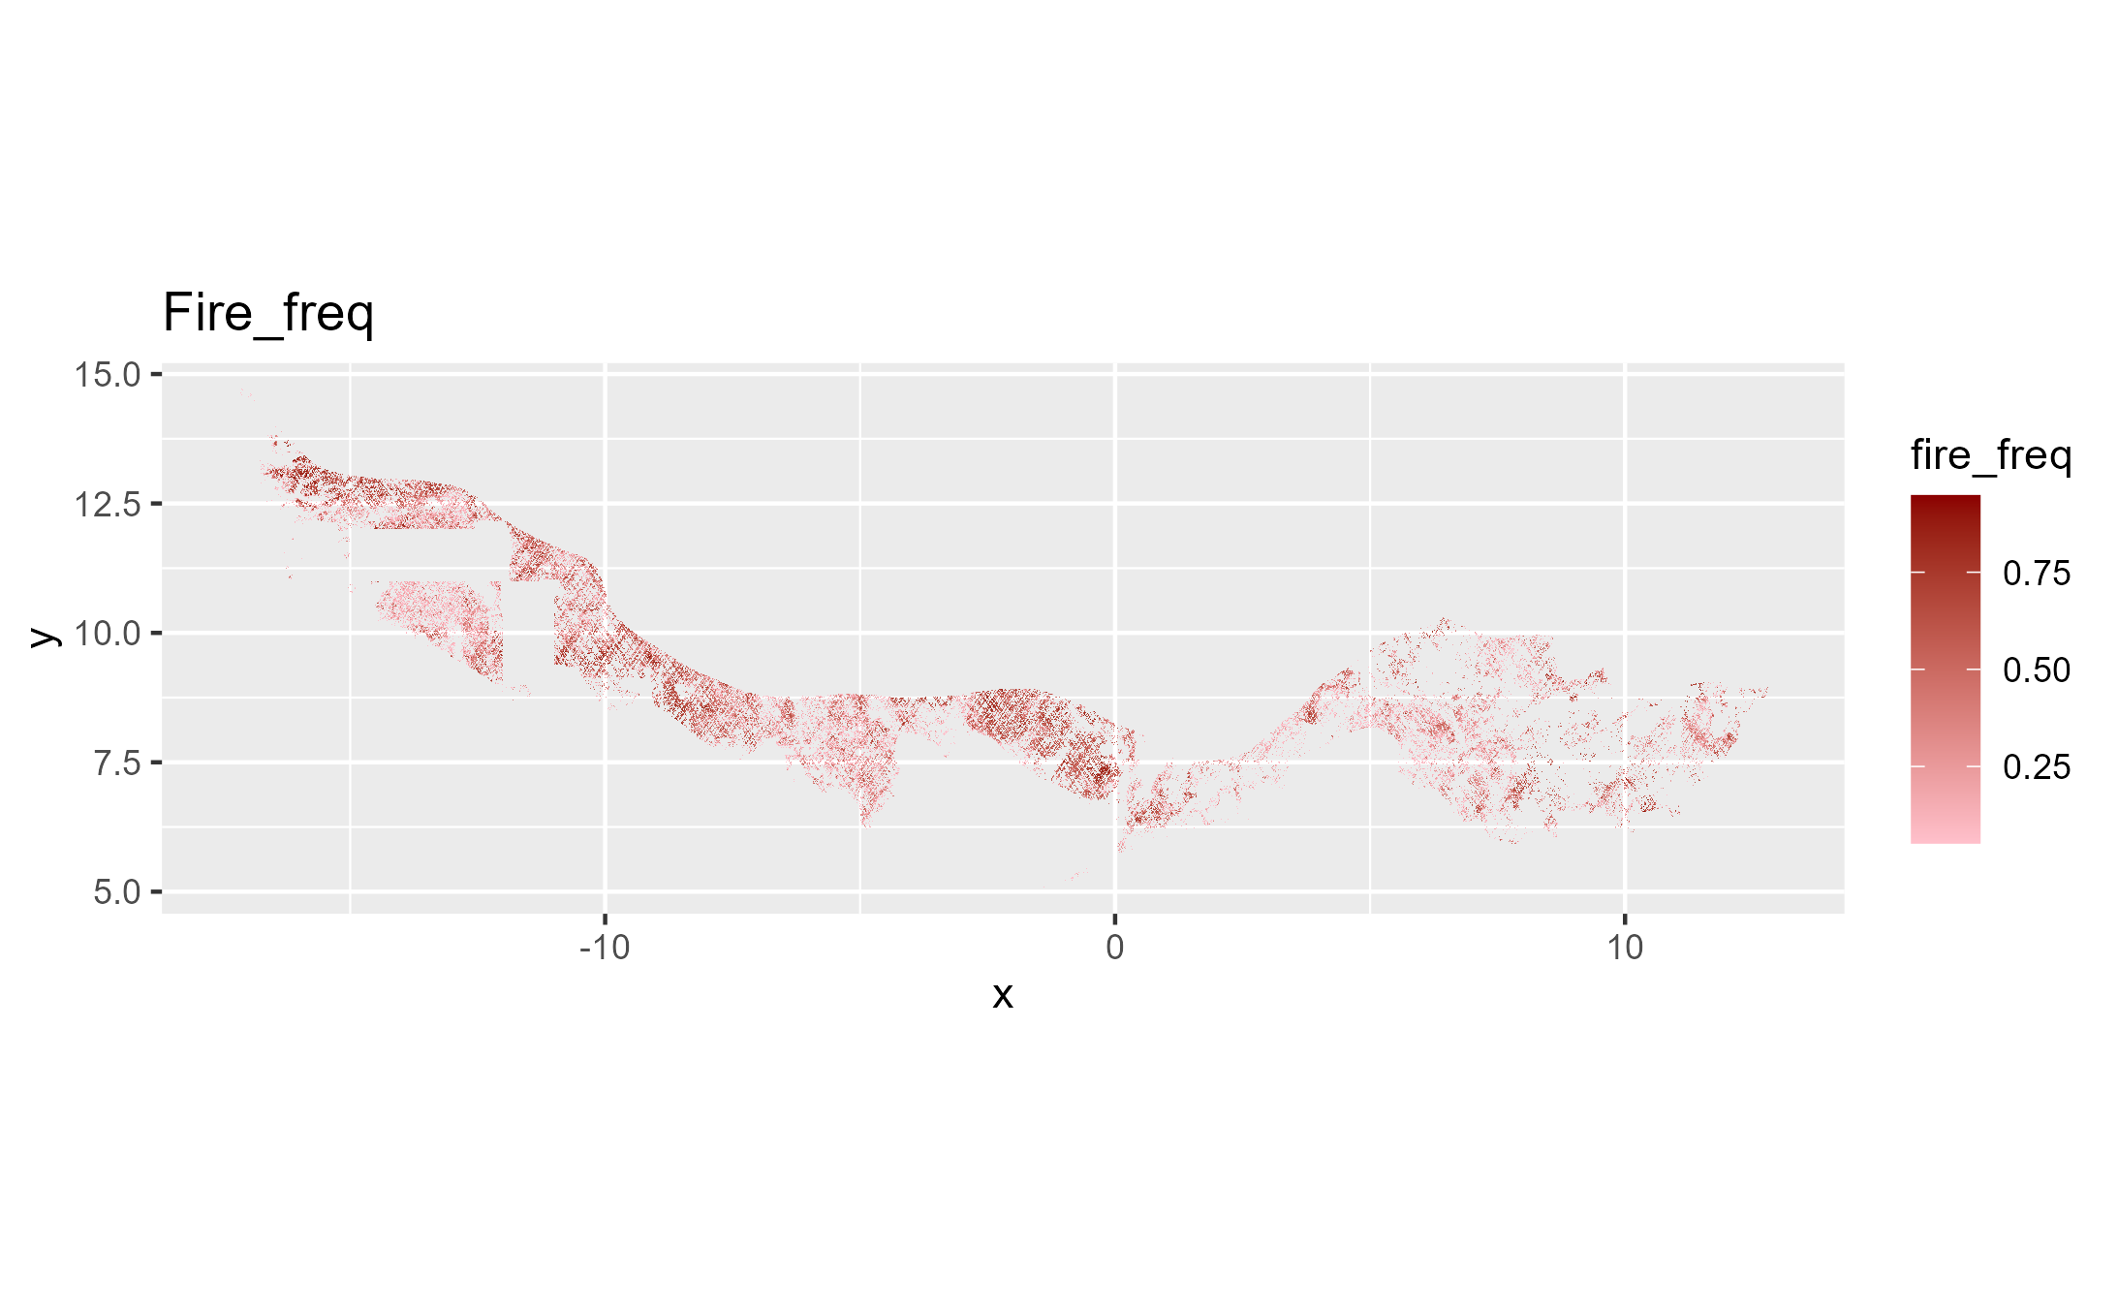
Guinean

